Slide 1
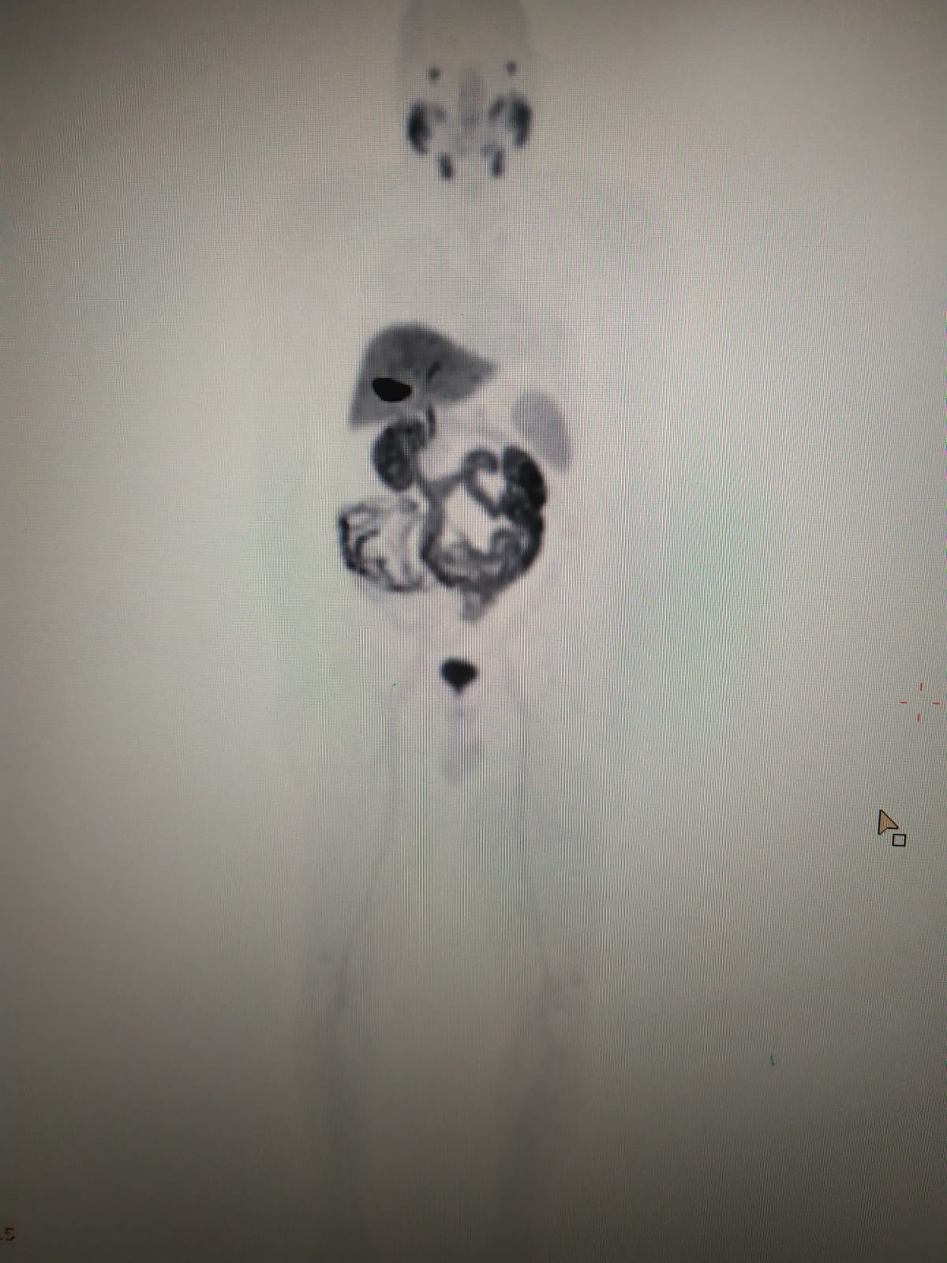
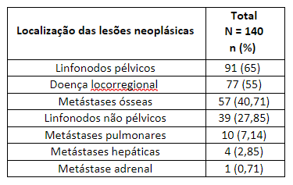
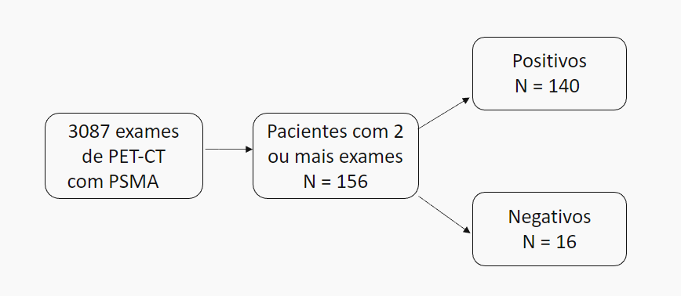
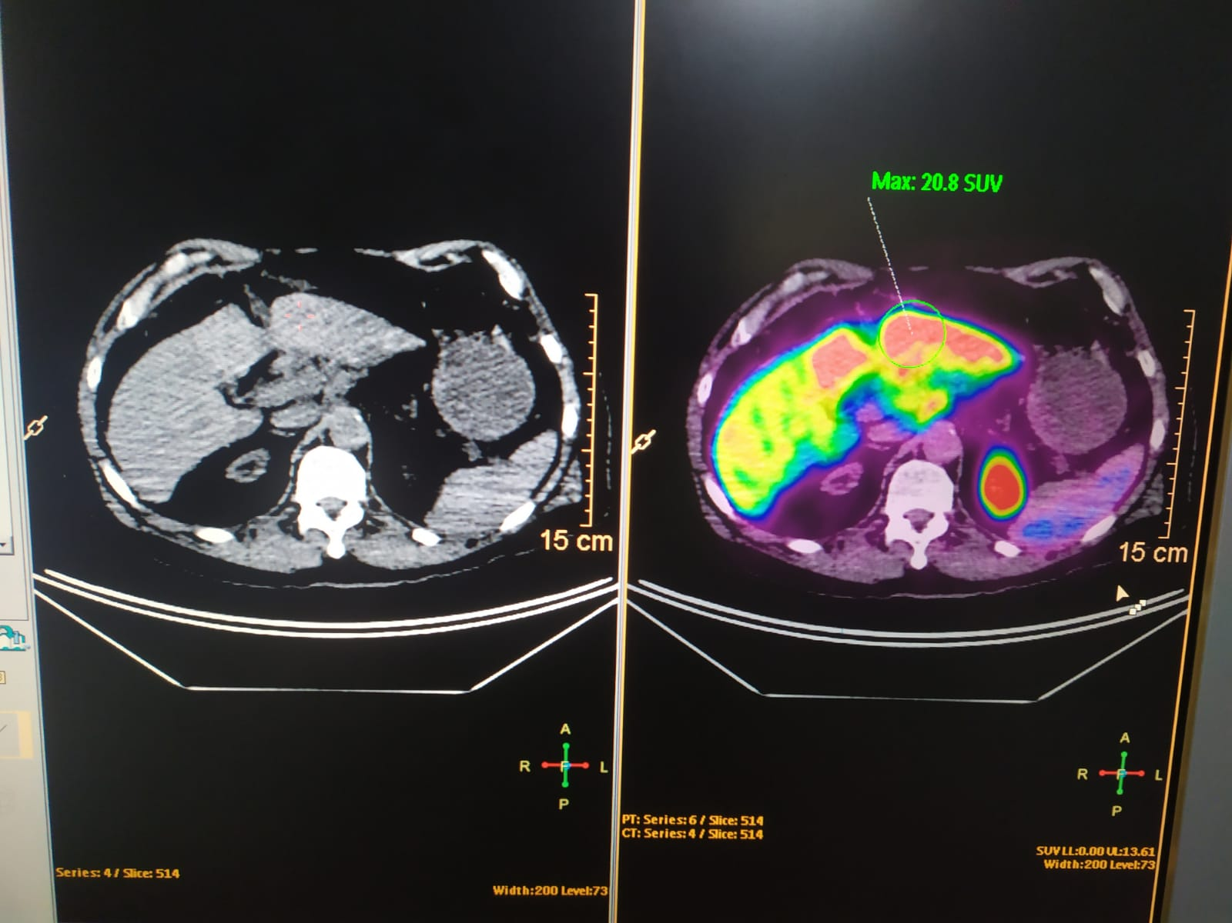
Encontro de Ciência e Inovação 2023
PET-CT COM PSMA NO CÂNCER DE PRÓSTATA.
Rodrigues Santos LB, Pereira Lima EN, Braga Ribeiro AM.
INTRODUÇÃO
OBJETIVO
RESULTADOS E CONCLUSÃO
A maioria dos indivíduos incluídos no estudo apresentaram exames positivos para acometimento neoplásico, mais da metade deles em pelo menos duas topografias distintas, sendo os linfonodos pélvicos secundários o achado mais prevalente (Tabela 1).
O exame de PET-CT com PSMA é um método de imagem híbrido com capacidade de combinar informações metabólicas e morfológicas em um único estudo, contribuindo assim para o correto estadiamento dos pacientes com câncer de próstata.
Descrever os achados de relevância oncológica dos pacientes que realizaram dois ou mais estudos de PET-CT com PSMA na instituição A.C. Camargo Cancer Center. A partir dos resultados discutir a importância do exame no correto estadiamento do câncer de próstata e o seu impacto na terapêutica adotada nos diferentes cenários clínicos (estadiamento inicial, recidiva bioquímica, avaliação de reposta e potencial teranóstico).
MÉTODOS
Foram revisados retrospectivamente os achados oncológicos descritos nos laudos de PET-CT com PSMA de 156 pacientes, que realizaram dois ou mais exames no período de 2016 a 2022 na instituição A.C. Camargo Cancer. Center.
Tabela 1. Caracterização do grupo positivo de acordo com o sítio de acometimento neoplásico.
Os dados descritos refletem a importância do exame de PET-CT com PSMA no estadiamento do câncer de próstata e o potencial impacto na terapêutica adotada, seja na abordagem inicial, suspeita de recidiva, avaliação de resposta, e ainda na indicação de terapias radioisotópicas, possibilitando a identificação de lesões locorregionais (próstata, vesículas seminais, órgãos adjacentes e loja prostática naqueles submetidos a prostatectomia), linfonodos de aspecto morfológico alterado ou normal, metástases ósseas, por vezes intramedulares e sem componente apreciável à tomografia, nódulos pulmonares, muitas vezes inespecíficos nas imagens tomográficas, e ainda lesões pouco frequentes nesta patologia, como por exemplo fígado e adrenal.
Figura 1. Biodistribuição normal do ¹⁸F-PSMA, em projeção de máxima intensidade (MIP).
População do Estudo.
Referências: 1. Woo S, Ghafoor S, Vargas HA. Contribution of Radiology to Staging of Prostate Cancer. Seminars in nuclear medicine. WB Saunders, p. 294-301, 2019.
2. Hadavand MA, et al. Role of metabolic imaging in diagnosis of primary, metastatic, and recurrent prostate cancer. Current opinion in oncology, v. 32, n. 3, p. 223, 2020.
3.Maurer T, et al. Current use of PSMA-PET in prostate cancer management. Nature Reviews Urology, v. 13, n. 4, p. 226-235, 2016.
4.Garzón JRG, et al. Oncology Task Force of Spanish Society of Nuclear Medicine and Molecular Imaging. 68Ga-PSMA PET/CT in prostate cancer. American Journal of Nuclear Medicine and Molecular Imaging, v. 10, n. 2, p. 106, 2020.
5.Sartor AO, Morris MJ, Krause BJ. VISION: An international, prospective, open-label, multicenter, randomized phase 3 study of 177Lu-PSMA-617 in the treatment of patients with progressive PSMA-positive metastatic castration-resistant prostate cancer (mCRPC). Journal of Clinical Oncology, 2019.
6.Sartor AO, Morris MJ, Krause BJ. VISION: An international, prospective, open-label, multicenter, randomized phase 3 study of 177Lu-PSMA-617 in the treatment of patients with progressive PSMA-positive metastatic castration-resistant prostate cancer (mCRPC). Journal of Clinical Oncology, 2019.
7. Fendler WP, et al. 177Lu-PSMA Radioligand Therapy for Prostate Cancer. Journal of Nuclear Medicine, v. 58, n. 8, p. 1196-1200, 2017.
8. Emmett L, et al. Lutetium 177 PSMA radionuclide therapy for men with prostate cancer: a review of the current literature and discussion of practical aspects of therapy. Journal of medical radiation sciences, v. 64, n. 1, p. 52-60, 2017.
Figura 2. Metástase hepática demonstrada em exame de PET-CT com PSMA

